Slide 1
14 本地与云端Agent实际演示
本地与云端Agent实际演示
以教学申报材料为例，沿着输入、执行记录和结果文件，查看每一步究竟完成了什么。
本地文件演示
指南、材料与模板
文件检查与填充
Word与问题清单
当前输入已经准备好，程序按规则处理，输出可下载、可检查。
云端工作流
接入模型与检索后，仍要逐步保存来源、节点结果和文件版本。
本地固定材料流程已执行；云端本轮只核对入口和健康状态。
来源：本轮本地HTTP、文件与拒绝记录；本轮云端健康接口与实际登录页
01
Notes:
本节将前面讲过的Skill、工作流和Harness放回实际材料中。演示对象是“公开文献筛选与核验流程”的教学申报材料，非真实基金申请。先看本地文件服务如何把给定材料放进模板，再看云端的承载方式、状态记录和工具范围。提醒听众区分写作建议、实际工具动作与生成的文件。页面里的本地与云端不是两套科学结论；它们只是运行位置和可用工具不同。
Section 14实际本地教学运行
demo/output/grant/run.json
定位：evidence/local-http.json；demo/input；demo/output；evidence/negative-cases.json；固定材料，无模型调用
科研工作台健康检查
https://ikun.homes/health
定位：evidence/cloud-health.json；assets/cloud-health-actual.png；2026-10-18 UTC；仅健康与配置状态，不含本轮模型任务

Slide 2
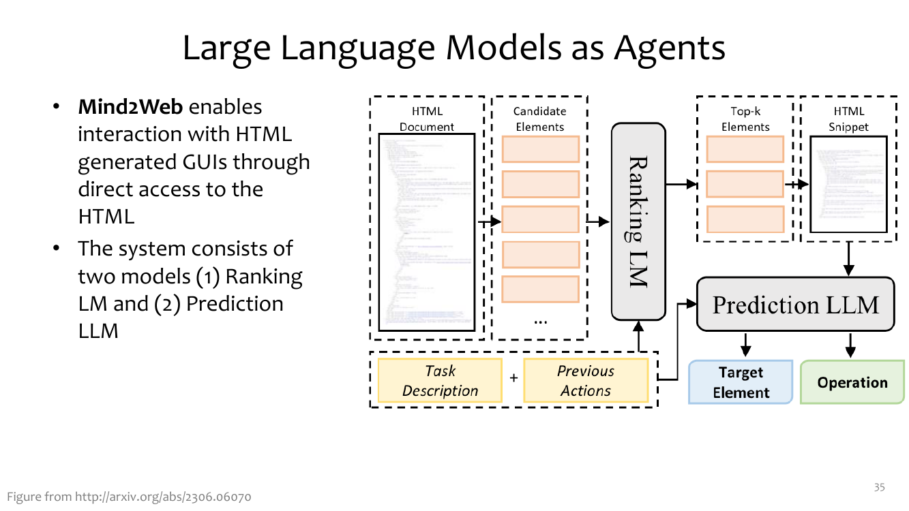
14 本地与云端Agent实际演示
Agent的动作与环境反馈
模型给出下一步动作后，系统还要执行动作、读取结果，并据此决定后续步骤。
输入
当前环境、任务与此前动作
动作
选择对象，并给出具体操作
回查
执行之后再次读取环境与结果
原课件用于解释输入与动作关系；本项目没有实现图中的Mind2Web系统。
来源：CMU Generative AI 2025，Lecture 23
02
Notes:
CMU 2025年Lecture 23物理第30页展示Mind2Web的候选元素、排序模型、预测模型、目标元素和操作。这里只借它说明：任务和前序动作会影响下一步选择，动作必须落到具体环境。课堂用“读模板—填章节—检查文件”替换网页操作细节。不能因课件介绍浏览器Agent，就说本项目已经有自主浏览器；当前Worker的检索、模型和文件生成能力必须分别核对。
Aran Nayebi & Matt Gormley, Code Generation + LLMs / VLMs as Autonomous Agents, Nov. 19, 2025
https://www.cs.cmu.edu/~mgormley/courses/10423-f25/slides/lecture23-code.pdf
定位：物理页29、30、31、32、34、37已查看；采用30页（印刷页35）的输入、动作及历史信息组织；不采用旧论文计数和模型排名

Slide 3
14 本地与云端Agent实际演示
申报演示的三份输入
这次输入是教学指南、已有研究设想和Word模板，三者各有不同用途。
教学指南
12个月内形成可复算流程
评价召回与耗时
保留人工判断
已有材料
研究目标与方案
六节已有文字与来源
尚缺的真实研究基础
Word模板
立项依据、研究目标
研究内容、技术路线
考核指标与研究基础
核对三者一致后，按模板整理草稿
指南编号TEACH-GRANT-01为课程自编，不能当作当年官方基金指南。
来源：本轮本地HTTP、文件与拒绝记录
03
Notes:
打开demo/input/grant可见guide.json、grant.json和template.docx。教学指南要求12个月内形成可复算流程、评价召回与耗时并保留人工判断。材料提供研究目标、六节已有内容及来源编号；模板决定这些内容落到哪里。本地程序不从任意PDF理解指南，也不凭空撰写研究设想。讲师逐项展示输入，让听众知道输出中的句子原先来自哪里。真实申请须换用对应项目当期官方指南及申请人材料。
Section 14实际本地教学运行
demo/output/grant/run.json
定位：evidence/local-http.json；demo/input；demo/output；evidence/negative-cases.json；固定材料，无模型调用

Slide 4
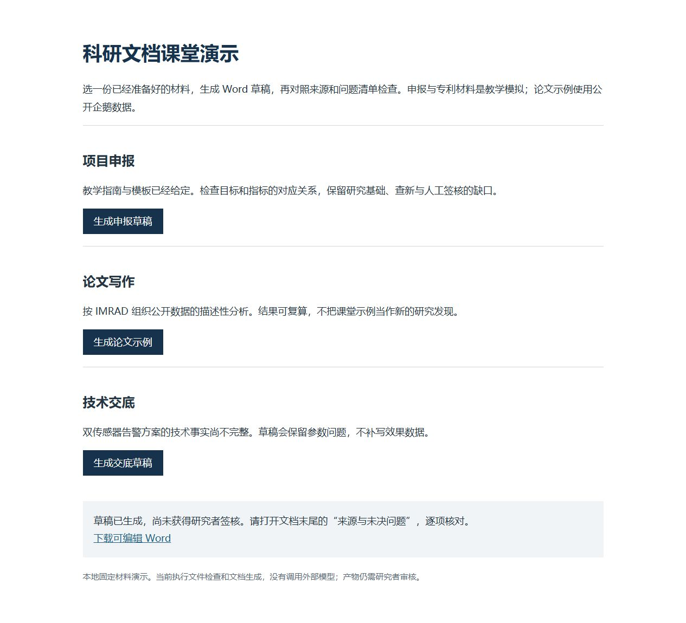
14 本地与云端Agent实际演示
本地页面到Word的实际操作
点击“生成申报草稿”后，页面实际调用本地文件程序，并提供可下载的Word。
读取
程序读取已准备的指南和模板。
生成
把给定内容写入Word。
检查
文末保留来源和未决问题。
这是本轮实际页面截图；固定材料流程没有调用外部模型。
来源：本轮本地HTTP、文件与拒绝记录
04
Notes:
本轮启动8788服务，点击生成申报草稿，页面由读取材料与模板转为“草稿已生成”，出现可编辑Word链接。配图是浏览器实际截图，没有绘制假的执行界面。后续另通过HTTP下载检查了文件哈希。本地演示主要帮助老师理解文件到文件的执行链，不能说它已经自主提出科学问题或查完文献。课程包保留了本轮输入、输出、运行事件和问题清单，课前可重新执行。
Section 14实际本地教学运行
demo/output/grant/run.json
定位：evidence/local-http.json；demo/input；demo/output；evidence/negative-cases.json；固定材料，无模型调用

Slide 5
14 本地与云端Agent实际演示
本次运行经过的四个环节
运行记录说明程序做了哪些检查；研究方案中的技术路线另有自己的内容。
读取输入
检查约束
保留审阅状态
写入Word
intake
读取材料和模板
constraints
检查指南、来源与章节
outline
仍需研究者审阅
docx
输出草稿文件
拟研究的技术路线另存于 route.mmd：材料准入 → 参考答案 → 固定比较 → 错误分析 → 人工复核 → 报告
运行事件与研究技术路线分开读，避免把流程完成误解为科研完成。
来源：本轮本地HTTP、文件与拒绝记录
05
Notes:
grant的run.json记录intake、constraints、outline和docx四个事件。其含义依次是读取输入，检查指南和章节，记录仍需研究者审阅，写入Word。outline的状态为human_review_required，不能改讲成研究者已签核。另一个route.mmd描述教学研究方案中的“材料准入—独立参考答案—固定任务比较—错误分析—人工复核—报告”，它是拟开展研究的路线，不能当成本次程序已完成这些研究步骤的日志。
Section 14实际本地教学运行
demo/output/grant/run.json
定位：evidence/local-http.json；demo/input；demo/output；evidence/negative-cases.json；固定材料，无模型调用

Slide 6
14 本地与云端Agent实际演示
指南要求与产物的对应
把每条指南要求连到研究目标、交付材料和检验办法，便于检查遗漏。
指南要求 | 研究目标 | 交付与检验
R1：12个月内形成可复算流程 | G1：建立可复算筛选流程 | 代码、依赖、输入与日志；由另一研究者按说明复跑
R2：评价召回与耗时 | G2：独立评价召回与耗时 | 逐条筛选记录与统计报告；任务和参考答案固定，报告漏检
R3：产物可复用，保留人工判断 | G3：保留人工审核 | Word、来源账本与审核记录；批准须对应输入和模板版本
映射检查能发现缺项；是否科学可行仍需读具体内容。
来源：本轮本地HTTP、文件与拒绝记录
06
Notes:
本地程序比较指南和材料中的requirements是否一致，并检查每项要求是否关联已有目标，是否写明产物及检验方式。本例R1关联G1，交付代码、依赖、输入和日志；R2关联G2，保存逐条筛选记录及统计报告；R3关联G3，交付Word草稿、来源账本和审核记录。指南中“12个月”是模拟项目安排，不是已经完成12个月研究。程序核对的是对应关系存在与内容一致，没有验证研究设计一定有效。
Section 14实际本地教学运行
demo/output/grant/run.json
定位：evidence/local-http.json；demo/input；demo/output；evidence/negative-cases.json；固定材料，无模型调用

Slide 7
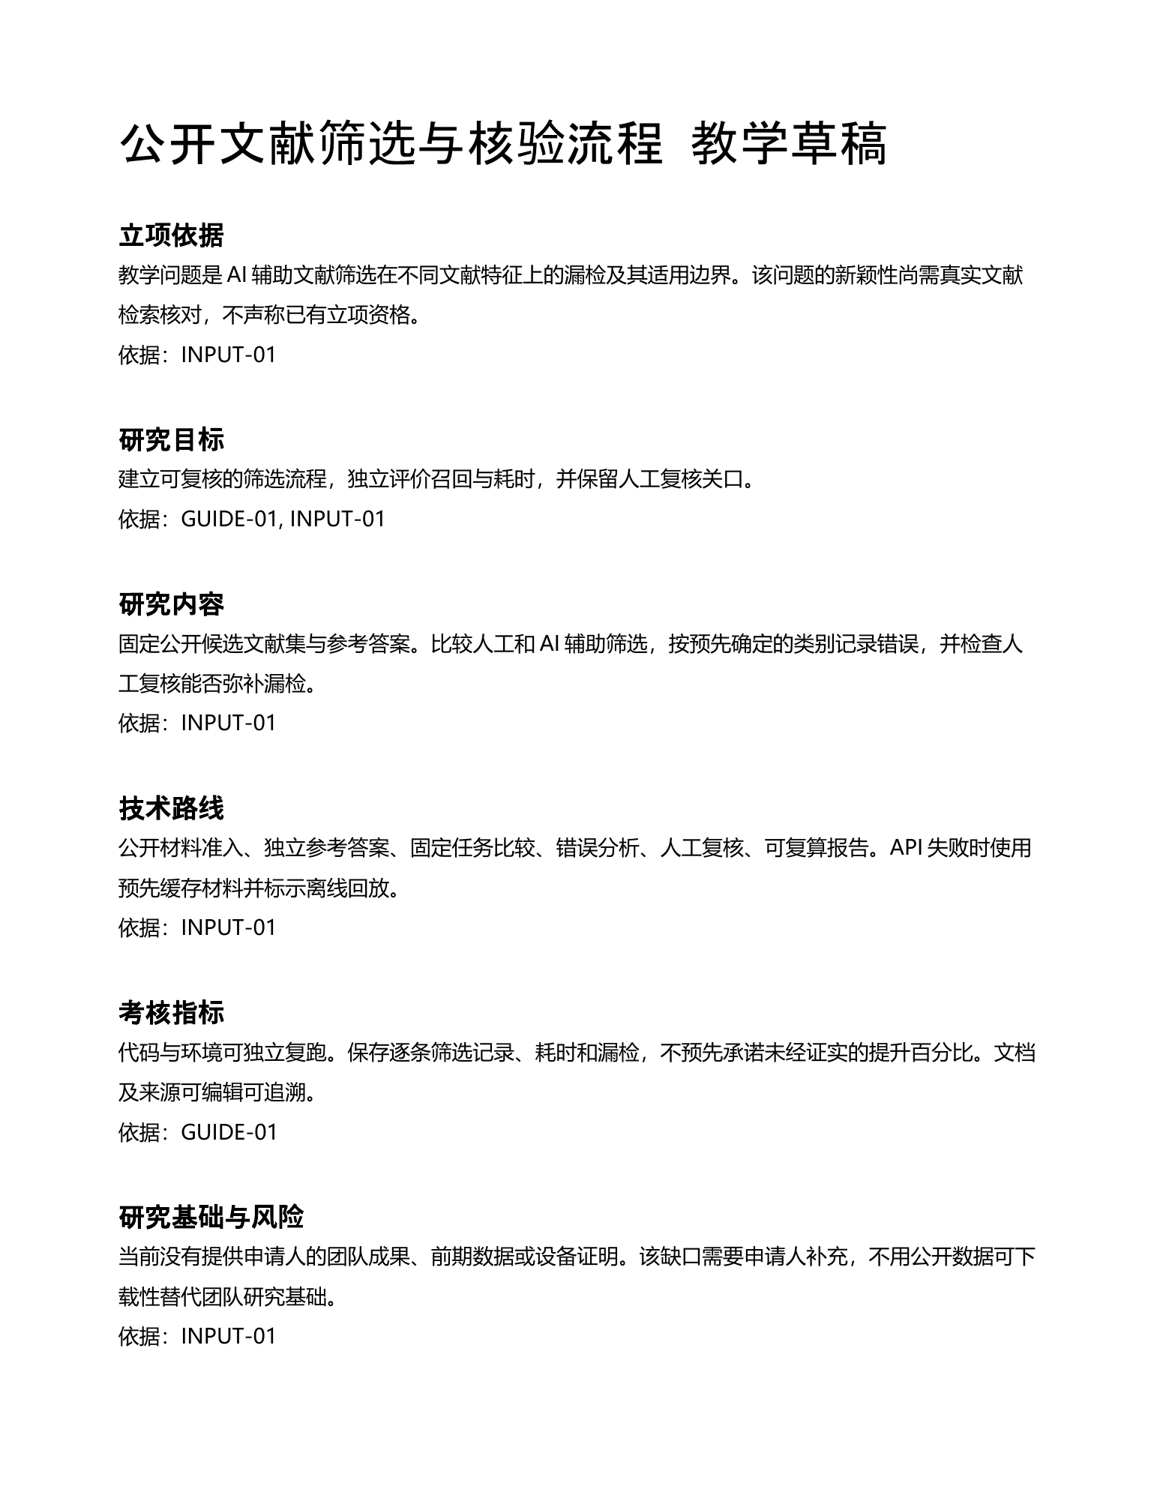
14 本地与云端Agent实际演示
Word草稿与尚缺的证据
文件已经生成；团队基础、真实查新和研究者签核仍列在问题清单中。
实际问题清单
研究基础
没有提供申请人的真实团队成果。
查新与可行性
尚未完成真实文献查新及科学审查。
研究者签核
没有签核当前输入和模板版本。
教学文字来自给定材料；没有补写团队成果、实验结果或真实签核。
来源：本轮本地HTTP、文件与拒绝记录
07
Notes:
展示实际生成的Word第一页和issues.json。六节内容按模板填入，每节带材料来源，文末保留来源与未决问题。本例缺口有：未提供真实团队基础，未完成真实文献查新与科学可行性审查，未获得研究者签核。技术路线和考核指标可以先组织成草稿，但缺口不能靠润色消失。这里的来源账本只保存给定身份和定位；它没有自动读取所有原始论文来证明每一句科学主张。
Section 14实际本地教学运行
demo/output/grant/run.json
定位：evidence/local-http.json；demo/input；demo/output；evidence/negative-cases.json；固定材料，无模型调用

Slide 8
14 本地与云端Agent实际演示
本地与Worker中的同源Skill
24份基础Skill的指令内容已逐份比较，云端健康接口报告的包指纹也与本地一致。
本地Codex安装目录
University-Skills
24份基础指令
逐份比较完整内容和SHA256
统一换行后，24份内容一致。
云端报告的包指纹与本地锁文件一致。
Worker的Skill包
Skill说明“按什么要求做”；执行器决定“能调用哪些工具”。
相同指令便于统一要求；工具、模型与运行结果仍需分别检查。
来源：OpenAI官方Skill说明；本地24份指令核对；本轮云端健康接口与实际登录页
08
Notes:
本轮读取University-Skills、工作区安装目录、Agent仓库安装目录及生成的Worker Skill包，统一换行后逐份比较完整内容和SHA256，24份全部一致。云端健康接口返回的包指纹也与skills-lock一致。Skill是办事规则，可带脚本和资源；本课程这24份主要是指令规范。指令里写“查文献”不会自动增加浏览器或数据库账号，写“绘图”也不等于云端已执行绘图代码。同源是可核对的文件事实，不是能力等同保证。
Skills / Build skills
https://developers.openai.com/plugins/concepts/skills
定位：Skill由SKILL.md和可选脚本、资源组成；实际安装和完整内容比较见evidence/same-skills.json
科研工作台健康检查
https://ikun.homes/health
定位：evidence/cloud-health.json；assets/cloud-health-actual.png；2026-10-18 UTC；仅健康与配置状态，不含本轮模型任务

Slide 9
14 本地与云端Agent实际演示
Harness怎样管理一次任务
Harness是任务周围的执行管理：提供工具，保存过程，并处理失败和继续运行。
任务与已有材料
模型处理当前步骤
工具实际读写
Harness
任务执行管理
检查并继续或重试
保存结果和版本
工具返回了什么？
文件是否真的存在？
失败发生在哪一步？
记录包含输入、输出与版本；程序完成状态仍需与科研结论分开。
来源：CMU Generative AI 2025，Lecture 23；当前工作区代码快照；12项定向夹具测试
09
Notes:
用“执行管理”解释Harness：研究者给目标和材料，模型决定或按工作流处理当前步骤，工具实际读取或写入文件，管理程序保存结果并选择继续、重试或结束。模型本身不会因为写出“已保存”就真的在硬盘产生文件。本地Codex可以使用当前授权的文件和代码工具；本项目Worker只使用已接入的接口与导出工具。讲师指着回路解释每次反馈来自哪里，避免把Harness讲成另一个神秘大模型。
Aran Nayebi & Matt Gormley, Code Generation + LLMs / VLMs as Autonomous Agents, Nov. 19, 2025
https://www.cs.cmu.edu/~mgormley/courses/10423-f25/slides/lecture23-code.pdf
定位：物理页29、30、31、32、34、37已查看；采用30页（印刷页35）的输入、动作及历史信息组织；不采用旧论文计数和模型排名
项目工作流、模型、编辑与导出实现
evidence/source-snapshot/
定位：automatic.js、model.js、workflows.js、writing.js、projects.js；targeted-tests.tap。工作区有未提交应用修改，快照哈希见provenance.json；测试模型与存储使用夹具，不能当作云端联调

Slide 10
14 本地与云端Agent实际演示
Cloudflare承载的工作流结构
浏览器提交任务，Worker接收请求；持久任务对象保存节点，按步骤调用模型或导出文件。
浏览器
填写材料、查看进度
Cloudflare Worker
接收和检查请求
持久任务对象
保存节点、输入和输出
模型负责生成文字；
项目代码检查并导出。
后台alarm按步骤继续
页面读取已经保存的进度
文件导出
Word或Markdown
模型服务
DeepSeek deepseek-flash
这里是依据代码绘制的结构图；不是云端任务执行截图。
来源：Cloudflare Durable Objects官方文档；当前工作区代码快照；12项定向夹具测试
10
Notes:
Cloudflare Worker承载入口和接口；Durable Object在这里可以理解为每个任务的持久档案与执行状态。浏览器读取进度，后台alarm唤醒后继续下一节点。模型服务返回文字，项目代码另做检查与文件生成；Worker本身不是模型。图中云端模型按本轮健康接口显示为DeepSeek deepseek-flash，MiniMax只保留旧配置且停用，不参与执行或回退。图的箭头说明当前实现关系，不代表本轮已经完整重跑了云端任务。
What are Durable Objects? / Alarms
https://developers.cloudflare.com/durable-objects/api/alarms/
定位：Background及alarm：持久状态与后台唤醒；应用层重试次数另据本项目代码
项目工作流、模型、编辑与导出实现
evidence/source-snapshot/
定位：automatic.js、model.js、workflows.js、writing.js、projects.js；targeted-tests.tap。工作区有未提交应用修改，快照哈希见provenance.json；测试模型与存储使用夹具，不能当作云端联调

Slide 11
14 本地与云端Agent实际演示
云端入口与模型配置的核验
本轮可打开登录页；健康接口返回DeepSeek已配置、持久化已绑定、MiniMax停用。
本轮检查结果及其含义
检查项目 | 本轮记录及其含义
服务是否响应 | 能够响应健康请求
当前模型 | DeepSeek deepseek-flash，已配置；本轮未调用
任务数据保存 | 持久化已绑定；本轮尚未验证任务恢复
旧模型配置 | MiniMax停用，不作为执行或失败回退模型
健康检查不能证明某次模型回答正确，也不能替代完整任务演示。
来源：本轮云端健康接口与实际登录页
11
Notes:
依据本轮实际健康响应，在页面用中文解释检查结果：ok是服务响应，model_configured表示配置检查通过，persistence_bound表示绑定存在，inactive_providers中有minimax。没有显示密码或密钥，没有登录用户账户，也没有发起本轮付费模型调用。当前界面与配置事实可以复核；2026年10月17日已有云端测试记录属于历史记录，讲师若演示当天新任务，应使用当天的运行记录，而非把旧记录当作实时响应。
科研工作台健康检查
https://ikun.homes/health
定位：evidence/cloud-health.json；assets/cloud-health-actual.png；2026-10-18 UTC；仅健康与配置状态，不含本轮模型任务

Slide 12
14 本地与云端Agent实际演示
一次提交后的后台执行
网页负责展示状态，后台按节点保存结果，再继续下一步；刷新页面无需逐节点确认。
提交材料
逐节点执行
保存当前结果
导出草稿
网页创建任务后
读取后台进度
需要检索时先检索
再处理模型节点
保存后安排下一节点
刷新网页可再读取
完成节点后生成文件
问题仍随草稿保留
当前应用的失败处理：失败 → 自动重试1次 → 再失败则停止并保留原因
此页讲当前代码的自动流程；12项定向测试使用模型和存储夹具。
来源：Cloudflare Durable Objects官方文档；当前工作区代码快照；12项定向夹具测试
12
Notes:
当前自动流程先处理需要的检索，再依次执行节点，最后导出文件。每一步结束后保存输出，并安排下一次alarm；页面轮询读取状态。应用代码对失败节点自动重试一次，再失败则停止并显示错误；这与Cloudflare平台alarm抛异常的重试机制不同，不混讲次数。由于已完成结果在任务存储中，关闭页面不应等同取消任务。这个行为本轮通过夹具测试检查，没有通过本轮真实云端模型任务再次验证。
What are Durable Objects? / Alarms
https://developers.cloudflare.com/durable-objects/api/alarms/
定位：Background及alarm：持久状态与后台唤醒；应用层重试次数另据本项目代码
项目工作流、模型、编辑与导出实现
evidence/source-snapshot/
定位：automatic.js、model.js、workflows.js、writing.js、projects.js；targeted-tests.tap。工作区有未提交应用修改，快照哈希见provenance.json；测试模型与存储使用夹具，不能当作云端联调

Slide 13
14 本地与云端Agent实际演示
节点文字修订与事实保留
表达修订后，程序比较数字、来源编号和章节结构；研究者还需检查语义有没有变化。
节点初稿
自动修订表达
检查数字与来源
教学测试原句
实际夹具测试中的拒绝
342条记录，均值3700.7 g。
来源编号：D1
342 → 343：数字改变，拒绝。
D1 → D2：来源改变，拒绝。
仍需逐句读：数字没变，也可能把“相关”写成“导致”。
机器比对能够发现部分改动，不能证明文字已达到学术要求。
来源：当前工作区代码快照；12项定向夹具测试
13
Notes:
当前代码先生成节点内容，再自动修订表达，并检查数字、来源和章节。定向测试用342条记录与均值3700.7 g验证数字改变会被拒绝，用D1变成D2验证来源改变会被拒绝。它们是自编测试夹具，不是科研结果。数字完全一样时，也可能把相关性改成因果，或把拟开展写成已完成，因此还要逐句读。Humanizer的目标是让具体读者读懂对象、动作和结论，不是给文字一个“绝无AI味”的程序保证。
项目工作流、模型、编辑与导出实现
evidence/source-snapshot/
定位：automatic.js、model.js、workflows.js、writing.js、projects.js；targeted-tests.tap。工作区有未提交应用修改，快照哈希见provenance.json；测试模型与存储使用夹具，不能当作云端联调

Slide 14
14 本地与云端Agent实际演示
错误输入的实际拒绝结果
故意改变教学输入后，文件程序拒绝未知来源、指南不一致和未签核正式导出。
未知来源
来源编号改为NOT-A-SOURCE
程序拒绝
unknown_source
指南不一致
改写材料中的指南要求
程序拒绝
guide_requirement_mismatch
未签核正式导出
要求final，但未提供研究者签核
程序拒绝
final_export_blocked
这三项实际跑过文件执行器；不等于已经测试了网络、模型或全部故障。
来源：本轮本地HTTP、文件与拒绝记录
14
Notes:
本轮复制教学输入并作三种小改动，分别运行真实文件执行器。来源改成NOT-A-SOURCE，返回unknown_source；修改指南对应要求，返回guide_requirement_mismatch；直接要求final而未签核，返回final_export_blocked。错误记录在每个案例的run.json中保存。这里检查的是本地固定材料执行器；网页自动草稿无需逐节点人工确认，二者不是同一个提交关口。不能为了看起来流程完整而编造人名、批准事件或把失败节点涂成绿色。
Section 14实际本地教学运行
demo/output/grant/run.json
定位：evidence/local-http.json；demo/input；demo/output；evidence/negative-cases.json；固定材料，无模型调用

Slide 15
14 本地与云端Agent实际演示
五类任务的当前输出范围
任务入口决定组织材料的顺序，真正交付什么还取决于该运行端接入了哪些工具。
任务 | 本地8788本轮实际输出 | Worker当前代码范围
申报 / Grant | 教学指南、材料、模板 → Word | 模型节点组织内容 → Word
论文 / Paper | 公开数据示例文字 → Word | 模型节点组织内容 → Word
专利 / Patent | 教学技术方案 → Word | 模型节点组织内容 → Word
配图 / Figure | 本节未执行配图任务 | 绘图方案Markdown；不执行绘图代码
结题 / Closeout | 本节未执行结题任务 | 结题草稿Markdown
本轮实际下载了本地申报、论文、专利三份Word；配图与结题按代码范围说明。
来源：本轮本地HTTP、文件与拒绝记录；当前工作区代码快照；12项定向夹具测试
15
Notes:
本地8788服务实际支持Grant、Paper、Patent固定材料到Word，本轮分别下载并核对文件。当前Worker代码中的申报、论文、专利导出Word；figures整理绘图方案Markdown，没有执行绘图代码；closeout导出结题草稿Markdown。前面课程中真实CSV图是本地数据计算与图表制作，不能转述成云端已自动画完。Nano Banana没有对应服务，本节不能放假的调用截图。讲师可据这个表回答“能不能做”的问题，先说明运行位置再说明输出。
Section 14实际本地教学运行
demo/output/grant/run.json
定位：evidence/local-http.json；demo/input；demo/output；evidence/negative-cases.json；固定材料，无模型调用
项目工作流、模型、编辑与导出实现
evidence/source-snapshot/
定位：automatic.js、model.js、workflows.js、writing.js、projects.js；targeted-tests.tap。工作区有未提交应用修改，快照哈希见provenance.json；测试模型与存储使用夹具，不能当作云端联调

Slide 16
14 本地与云端Agent实际演示
可复查的演示材料包
保留这次用的材料、指令版本、运行结果和问题清单，下一次才能检查变化来自哪里。
输入材料
指令与程序版本
过程记录
交付文件
指南、研究材料
与模板原件
Skill内容及指纹
本轮程序快照
节点输入和输出
失败原因与重试
Word、来源账本
问题清单与预览
改了材料或模板，就产生新记录，并重新检查对应文件。
实际授课前复查服务、模型和文件；保留未核验项，不把旧记录说成现场运行。
来源：本轮本地HTTP、文件与拒绝记录；本轮云端健康接口与实际登录页；当前工作区代码快照；12项定向夹具测试
16
Notes:
最后沿本例档案回看：输入有指南、材料和模板；规则有Skill版本和程序快照；过程有本地事件、HTTP与失败记录；结果有Word、来源账本和问题清单。下次改模板或输入，应生成新记录并重新检查。示范本地时无需登录云账户；示范云端时应明确公开教学材料的传输范围，并查看当天节点和结果。对真实科研资料另按授权处理。课程帮助教师判断AI做了什么、证据在哪里，科学问题、事实核对与正式提交仍由研究者负责。
Section 14实际本地教学运行
demo/output/grant/run.json
定位：evidence/local-http.json；demo/input；demo/output；evidence/negative-cases.json；固定材料，无模型调用
科研工作台健康检查
https://ikun.homes/health
定位：evidence/cloud-health.json；assets/cloud-health-actual.png；2026-10-18 UTC；仅健康与配置状态，不含本轮模型任务
项目工作流、模型、编辑与导出实现
evidence/source-snapshot/
定位：automatic.js、model.js、workflows.js、writing.js、projects.js；targeted-tests.tap。工作区有未提交应用修改，快照哈希见provenance.json；测试模型与存储使用夹具，不能当作云端联调

